Slide 1

영화 추천 사이트
단정한조
조인정, 한단비

Slide 2
목차(index)
영화 정보 크롤링
영화 추천 알고리즘
accounts app
evaluate_movies
follow
movies app
list
detail

Slide 3
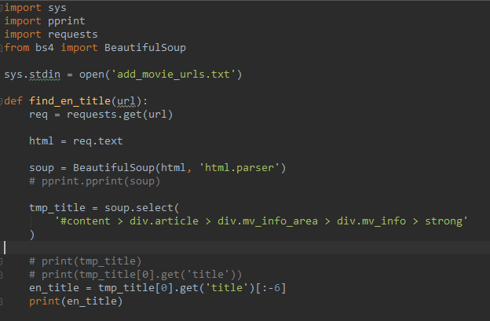
영화 정보 크롤링
=> DB 생성
크롤링 url 목록 : ‘add_movie_urls.txt’
actor.json : 배우 목록
[ id, name ]
genre.json : 장르 목록
[ id, name]
movies.json : 영화 정보
[ id, title, en_title, genres,
open_date, derector, actors,
rated, summary, imageurl ]
크롤링 웹페이지 : https://movie.naver.com

Slide 4
영화 추천 알고리즘
협업필터링(Collaborative Filtering)
많은 사용자들로부터 얻은 기호정보(taste information)에 따라 사용자들의 관심사들을 자동적으로 예측하게 해주는 방법.
종류
유저 기반 협업 필터링
아이템 기반 협업 필터링
유저 기반 협업 필터링
기존의 어느 정도 예측이 가능한 고객들과 비슷한 패턴을 가진 고객들을 찾는다.
기존 고객들의 행동을 예측하기 위해 첫 번째 단계에서 찾은 비슷하다고 생각된 고객들의 행동을 수치화하여 사용한다.
아이템 기반 협력 필터링
아이템 간의 상관관계를 결정하는 아이템 매트릭스(item-item matrix)를 만든다.
매트릭스를 사용하여 최신 사용자의 데이터를 기반으로 그 사용자의 기호를 유추한다.

Slide 5
영화 추천 알고리즘
유저 기반 협업필터링(User-based CF) 사용
각 사용자들의 평점을 기준으로 현재 사용자가 준 평점과 비교. 다른 사용자들과 현재 사용자의 유사도를 구한다.
각 사용자들이 평점을 매긴 영화 중 현재 사용자가 보지 않은 영화의 평점과 각 사용자의 유사도를 곱하여 현재 사용자의 예측 평점을 매긴다.
예측 평점들의 총 합을 구한 후 유사도 총합으로 나누어 예측 평점으로 리턴한다.

Slide 6
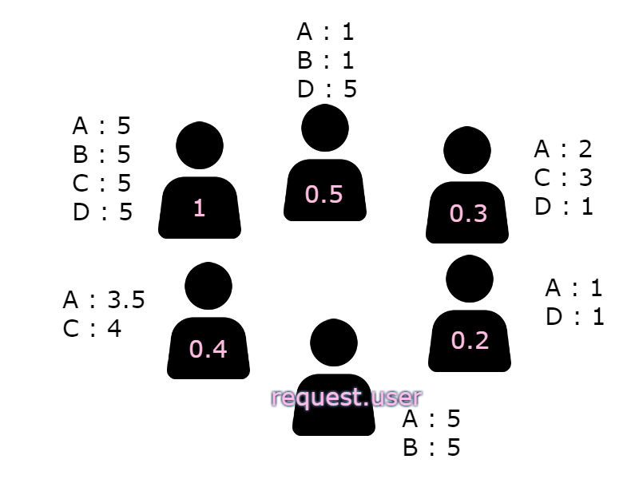
영화 추천 알고리즘
어떤 영화를, 몇점의 평점으로
추천해 줄 수 있을까?

Slide 7
영화 추천 알고리즘
C : (4*0.4 + 5 * 1 + 3 * 0.3) / (0.4 + 1 + 0.3) = 4.41
D : (5 * 1 + 5 * 0.5 + 1 * 0.3 + 1 * 0.2) / (1 + 0.5 + 0.3 + 0.2) = 4
사용자들간의 유사도 구하는 방식 :
피어슨 상관계수
=> C 영화는 4. 41, D 영화는 4 점의 예상평점이 나오게 된다.

Slide 8
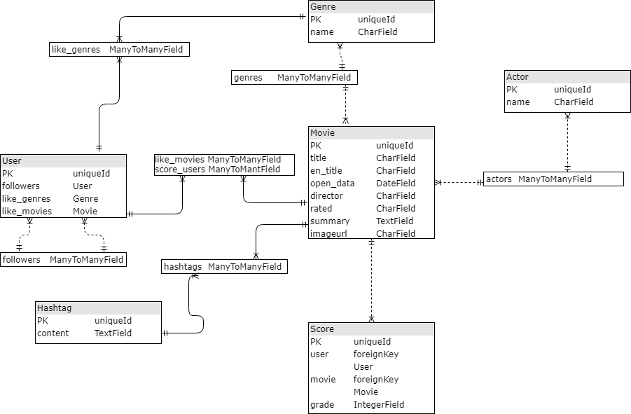
Model ERD
Movie
Score
Actor
Genre
Hashtag
User

Slide 9
accounts.app 기능
movies.app 기능
영화 목록
유저 평점별 영화 추천
영화 상세보기
장르별 영화 목록
영화 좋아요 기능
장르 좋아요 기능
영화 검색
영화 별점 추가하기(detail)
회원가입
로그인/로그아웃
탈퇴하기
유저 상세정보
초기 평점 남기기
팔로우/팔로잉

Slide 10
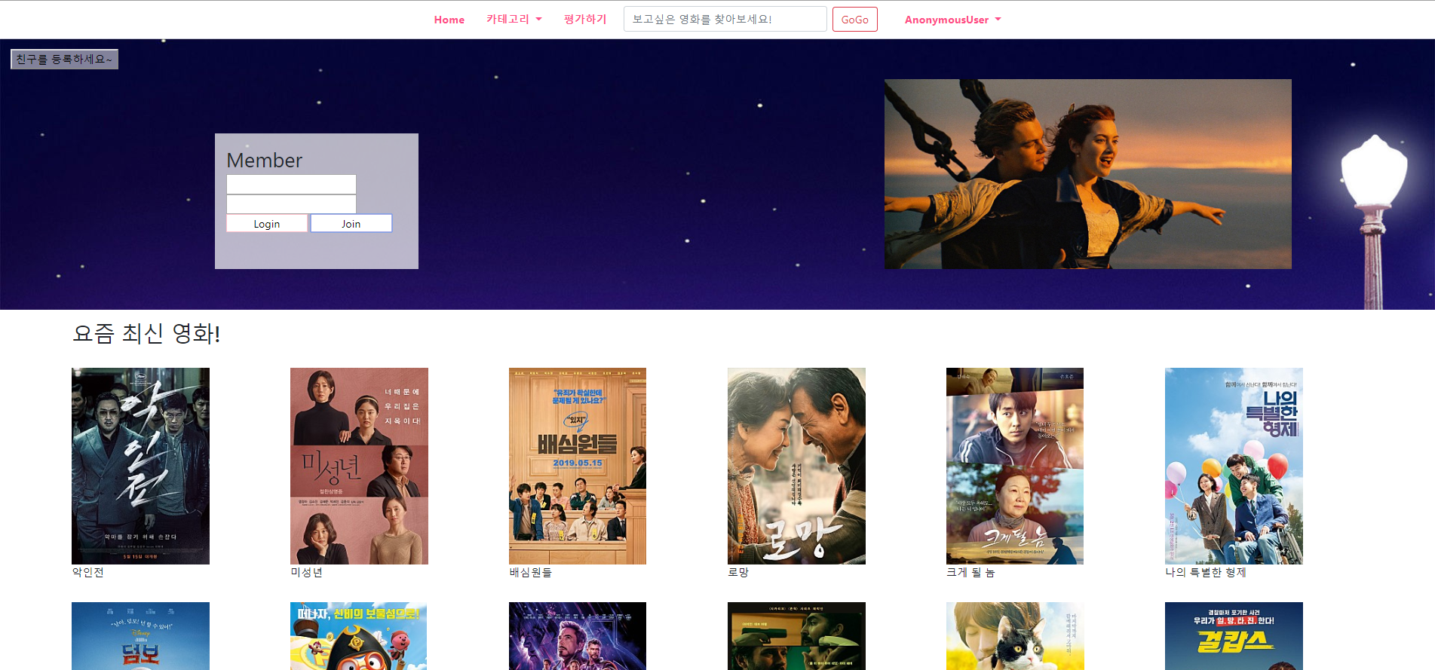
홈페이지 미리 보기

Slide 11
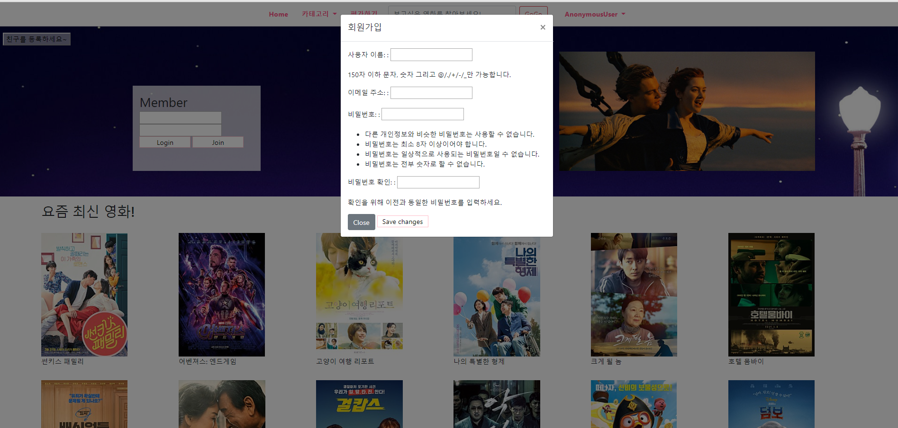
회원가입

Slide 12
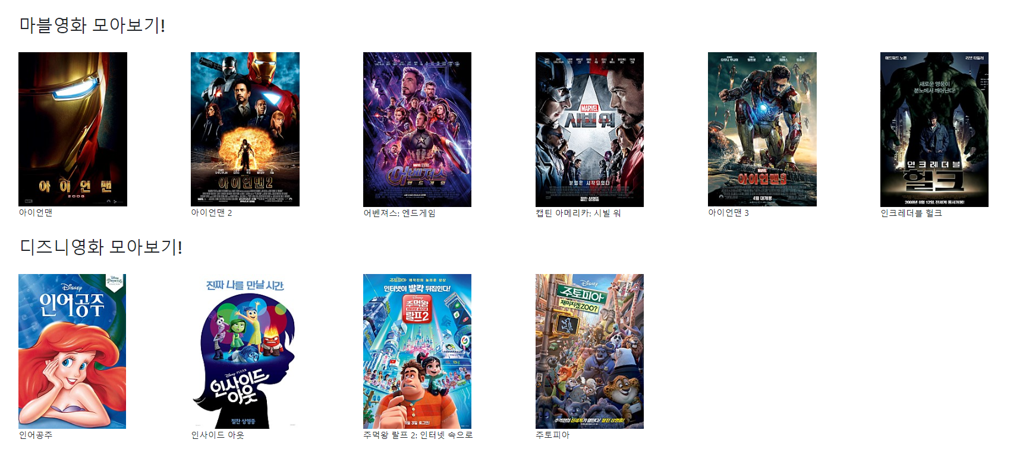
해시태그별 영화 목록

Slide 13
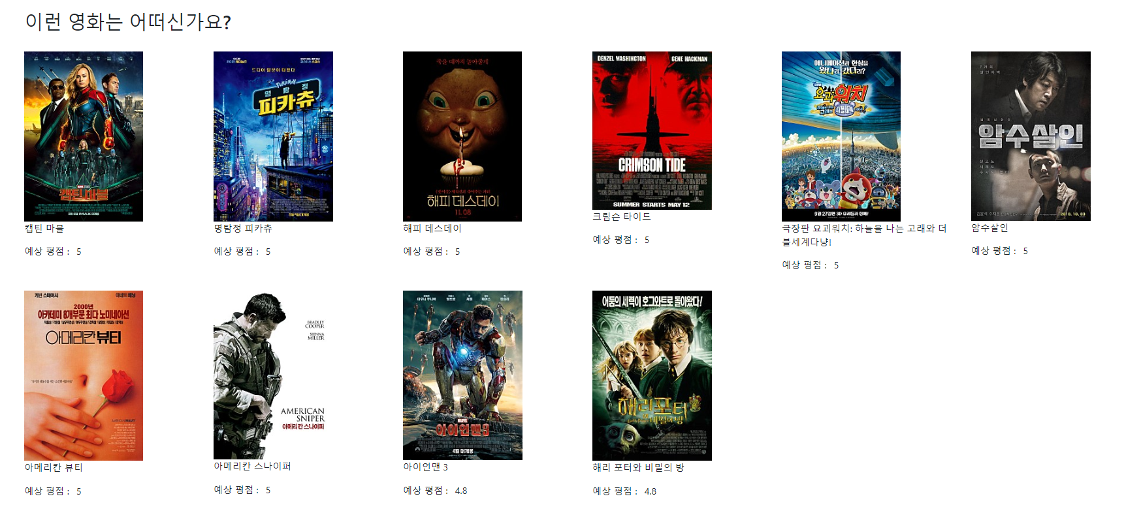
예상 평점별 영화 목록

Slide 14
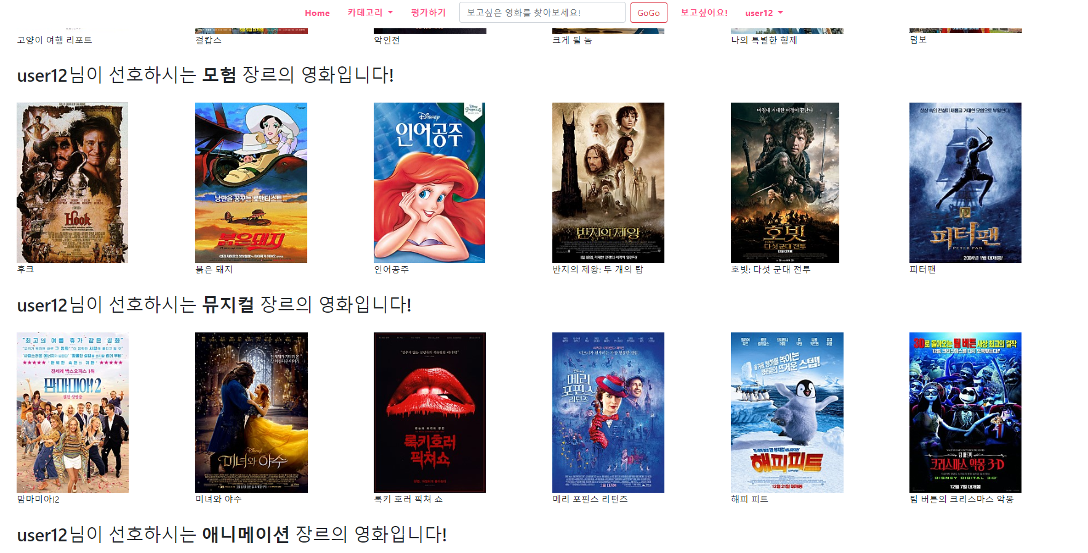
좋아하는 장르별 영화 목록

Slide 15
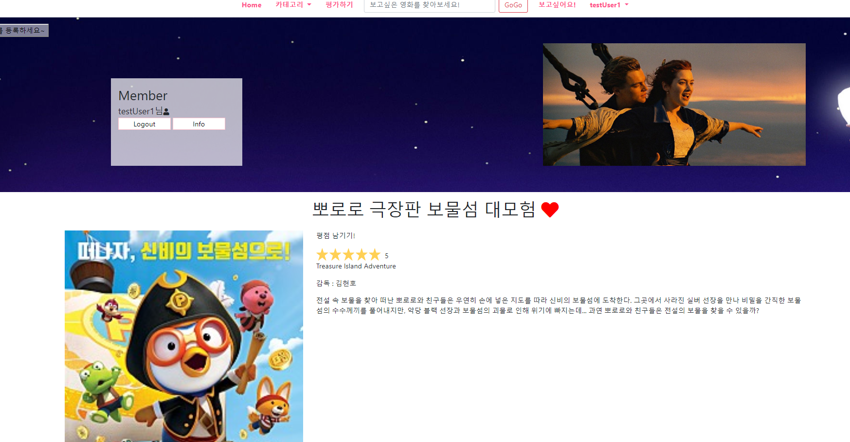
영화 detail

Slide 16
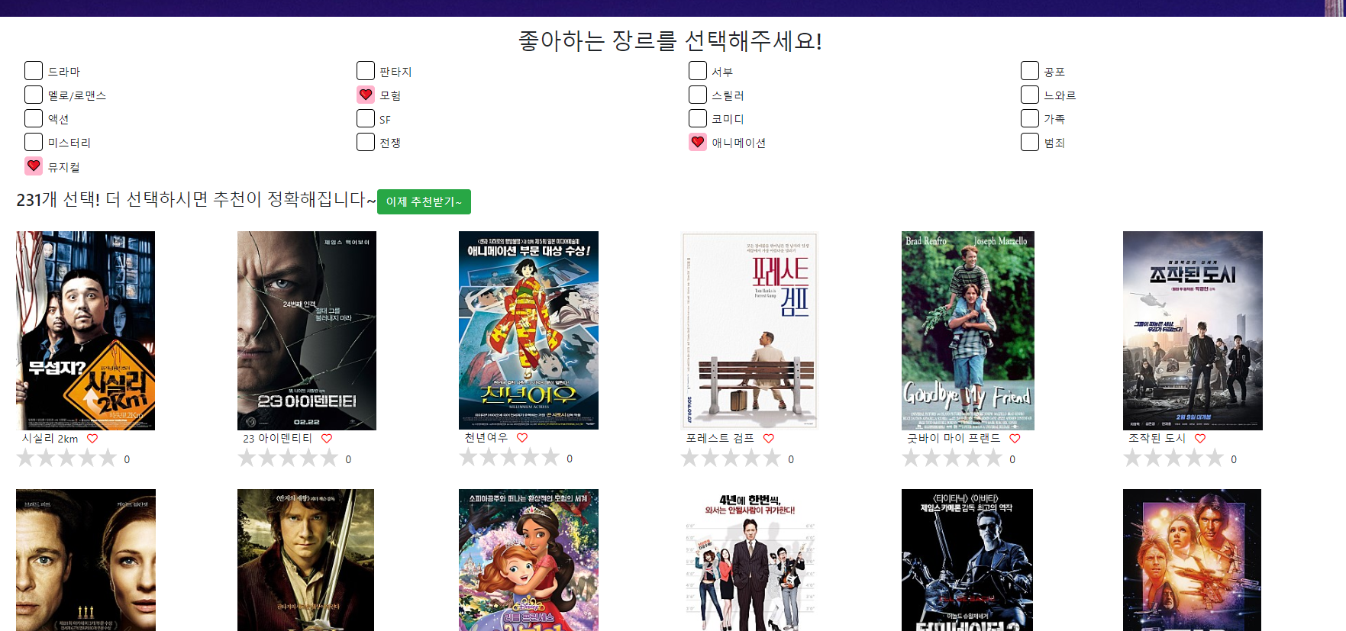
장르 선택

Slide 17
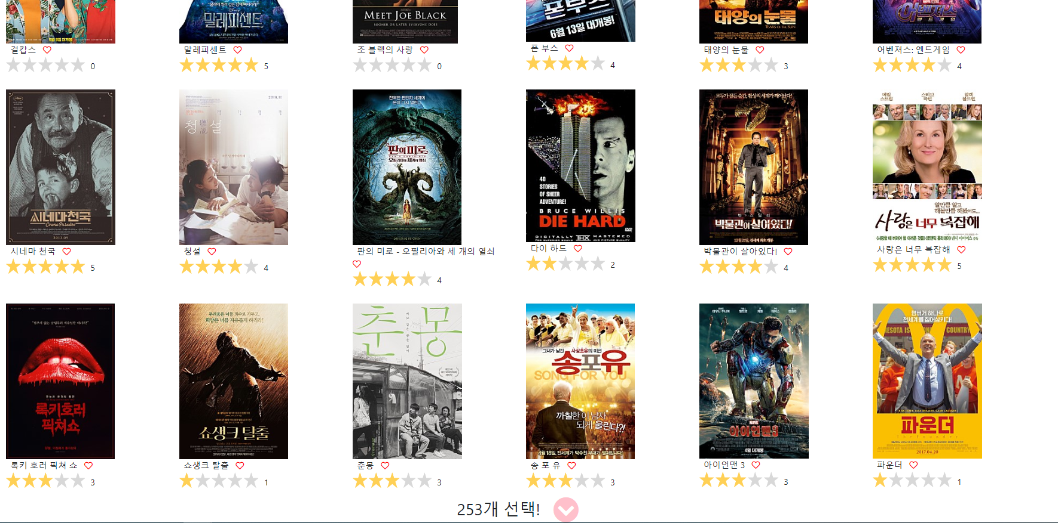
영화 평점 주기

Slide 18
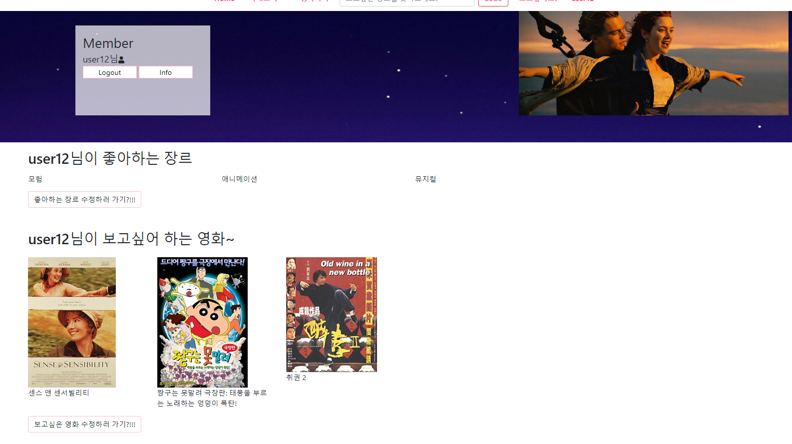
INFO (좋아하는 장르 / 보고싶어하는 영화)

Slide 19
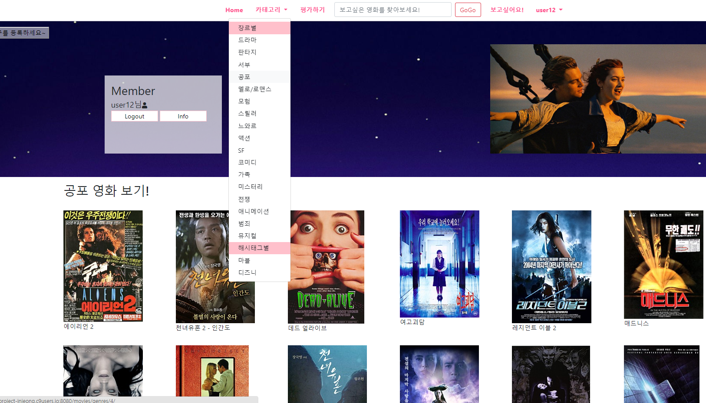
장르 / 해쉬태그

Slide 20
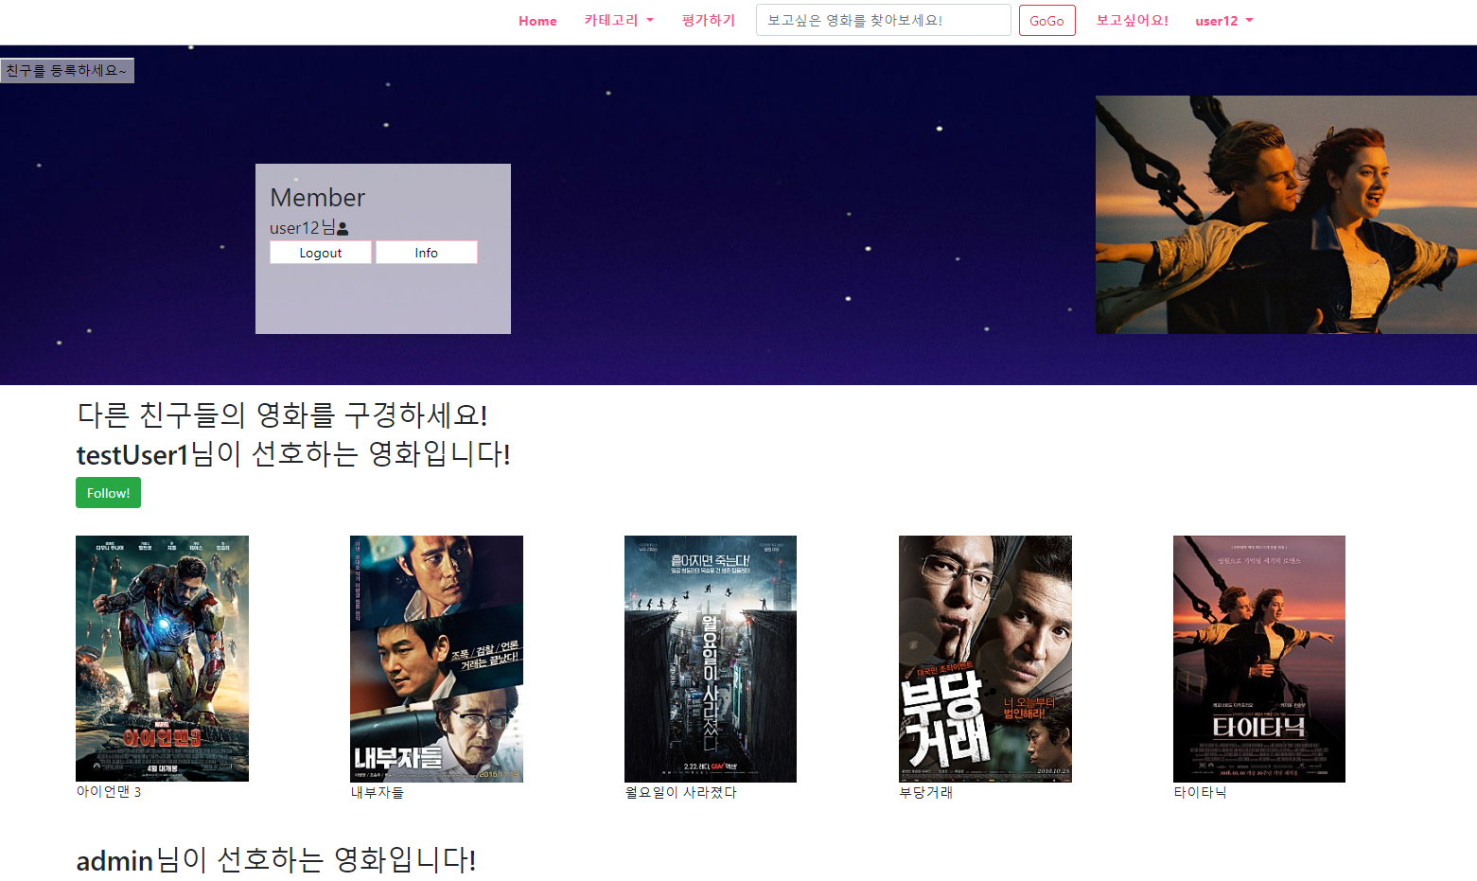
팔로우 목록

Slide 21
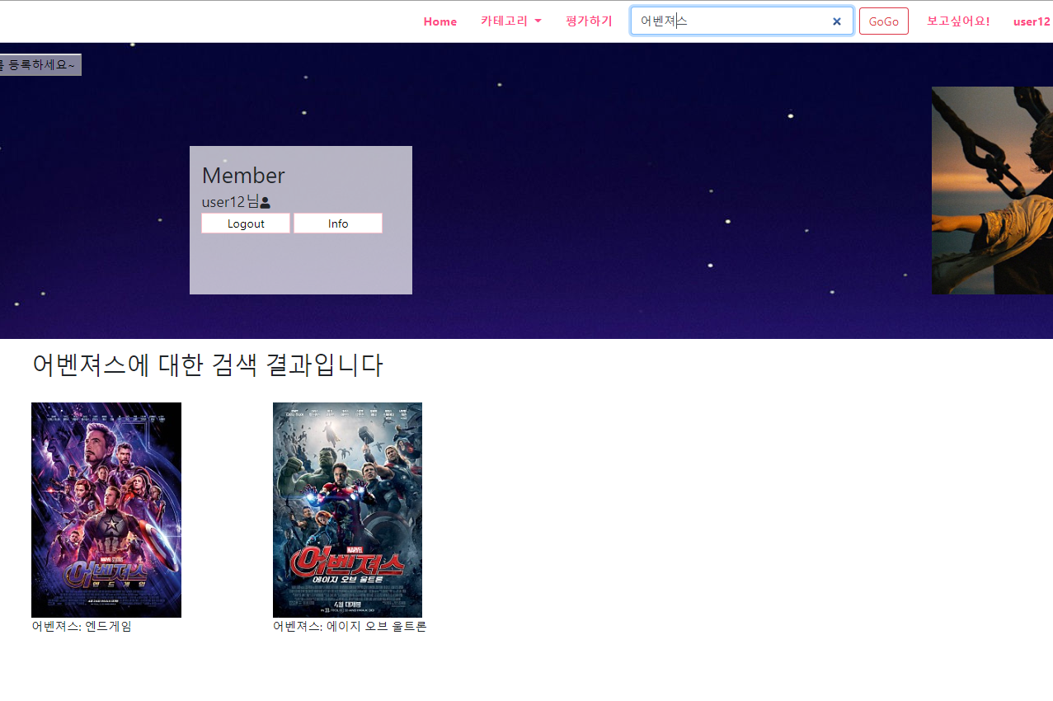
영화 검색

Slide 22
감사합니다

